Slide 1
CHÀO MỪNG CÁC EM ĐẾN VỚI TIẾT HỌC
MÔN : TOÁN

Slide 2
01
KHỞI ĐỘNG
KHỞI ĐỘNG

Slide 3




Bé tập làm bánh

Slide 4


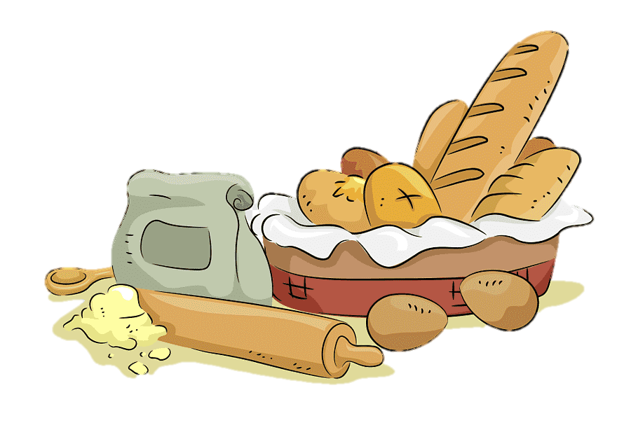
Chúng mình cùng
làm bánh
tặng mẹ nhé!

Slide 5





Câu 1: Tính diện tích hình chữ nhật có chiều dài 10cm, chiều rộng 5cm.
Âm thanh
khi chọn Đúng
50 cm²
50 cm
Âm thanh
khi chọn Sai
30 cm²
15 cm²

Slide 6

Câu 2 : Tính chiều dài hình chữ nhật biết diện tích 72 cm², chiều rộng 8cm
Âm thanh
khi chọn Đúng
80cm
9cm
Âm thanh
khi chọn Sai
9 cm²
64cm

Slide 7








Hình gì bốn cạnh
Dài dài bằng nhau
Xinh xắn đáng yêu
Đố bạn hình gì?

Slide 8

Những chiếc bánh
thật là ngon !

Slide 9
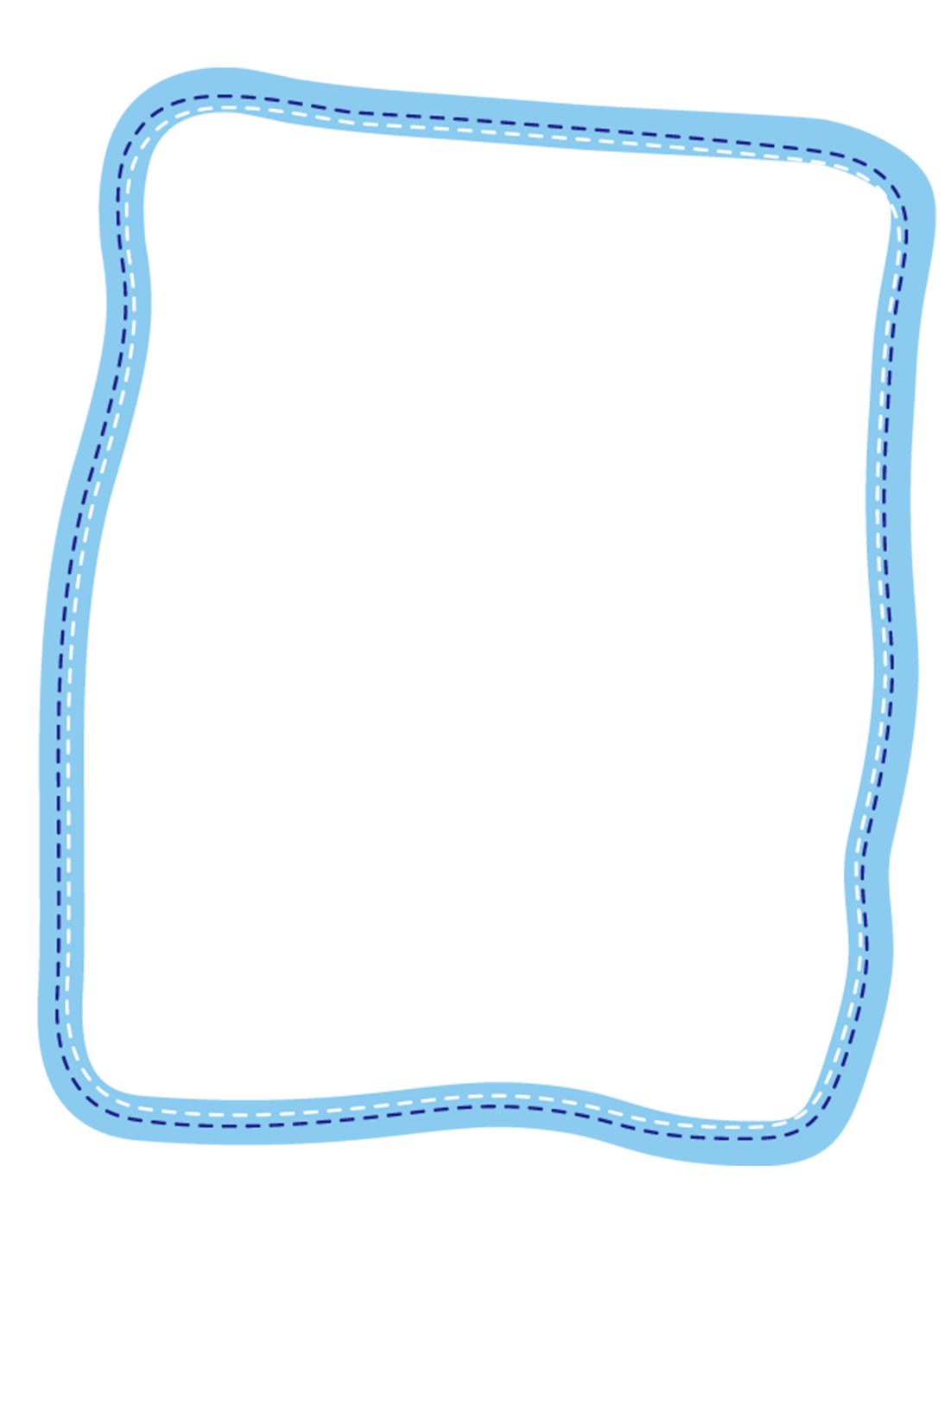




Trang 32-33

Slide 10
YÊU CẦU CẦN ĐẠT
Nắm được cách tính diện tích hình vuông.
Vận dụng để tính được diện tích hình vuông đơn giản theo đơn vị đo là xăng – ti – mét vuông.

Slide 11
02
KHÁM
PHÁ
KHÁM PHÁ

Slide 12
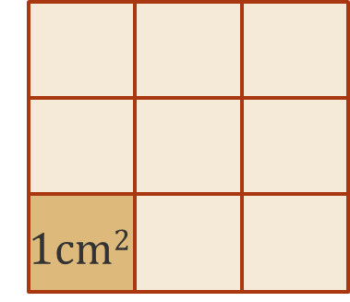
A
B
C
D
Notes:
Đọc tên hình trên màn chiếu
Hình vẽ còn cho biết điều gì?
Vậy làm thé nào để tính được diện tích của hình vuông abcd?

Slide 13
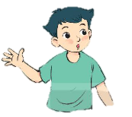

Mình đã biết tính diện tích hình chữ nhật, còn hình vuông thì sao nhỉ?
Cách tính diện tích hình vuông cũng giống cách tính diện tích hình chữ nhật thôi!
A
B
C
D
Notes:
Hai bạn Nam và Rô bốt đang thảo luận gì vậy?

Slide 14
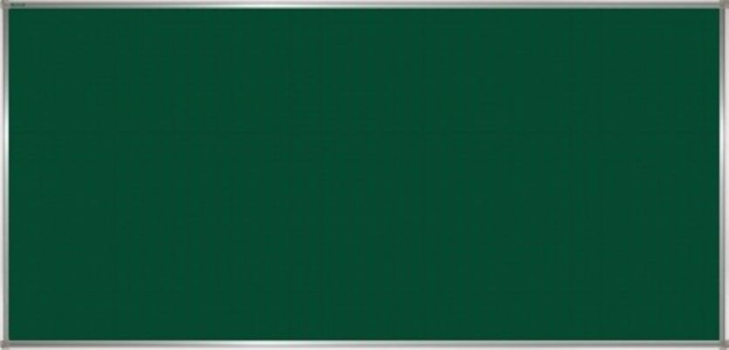
A
B
Hình vuông ABCD
có:
3 × 3 =
9 (ô vuông)
Diện tích mỗi ô vuông là 1cm².
3cm
Diện tích hình vuông ABCD là:
1cm²
3 × 3 =
9 (cm²)
1cm
C
Độ dài cạnh
D
Độ dài cạnh
Muốn tính diện tích hình vuông ta lấy độ dài một cạnh nhân với chính nó.
Notes:
Kẻ bảng phụ tìm số ô vuông theo hàng, cột

Slide 15
03
HOẠT
ĐỘNG
HOẠT
ĐỘNG

Slide 16

1
Số?
Độ dài cạnh hình vuông | 3 cm | 5 cm | 9 cm
Chu vi hình vuông | 12 cm | cm | cm
Diện tích hình vuông | 9 cm² | cm² | cm²
20
36
?
?
25
?
81
?

Slide 17
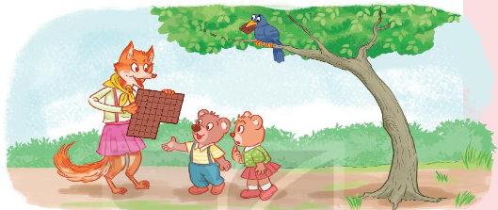
2
Có một miếng bánh hình vuông cạnh 8 cm.
Tính diện tích miếng bánh hình vuông đó.
Nếu cắt đi một hình vuông có cạnh 3cm ở góc của miếng bánh thì diện tích phần miếng bánh còn lại là bao nhiêu xăng – ti – mét vuông?
Notes:
Dẫn dắt : Hai anh em gấu có 1 miếng bánh hình vuông cạnh 8cm. Gấu anh muốn tính DT để chia bánh cho đều. Nhưng gấu anh chưa biết làm thế nào. Các con hãy giúp bạn

Slide 18
2
Có một miếng bánh hình vuông cạnh 8 cm.
Tính diện tích miếng bánh hình vuông đó.
Bài giải:
a) Diện tích miếng bánh hình vuông đó là:
8 x 8 = 64 (cm²)
Đáp số: 64 cm²

Slide 19
2
b) Nếu cắt đi một hình vuông có cạnh 3cm ở góc của miếng bánh thì diện tích phần miếng bánh còn lại là bao nhiêu xăng – ti – mét vuông?
Bài giải:
Bước 1: Tính diện tích miếng bánh bị cắt đi
Bước 2: Tính diện tích miếng bánh còn lại.
b) Diện tích miếng bánh bị cắt đi là:
3 x 3 = 9 (cm²)
Diện tích miếng bánh còn lại là:
64 – 9 = 55 (cm²)
Đáp số: 55 cm²
Notes:
Không may gấu anh cắt rơi 1 miếng và bị quạ tha đi. Miếng bánh rời có hình vuông, cạnh 3cm. Gấu bối rối k biết làm thế nào.
GVGT: BT dựa trên câu chuyện ngụ ngôn của hung – ga – ri câu chuyện có tên : Hai chú gấu tham ăn . Câu chuyện kể về 2 anh em gấu tranh giành nhau miếng bánh và nhờ cáo phân xử. Cáo lợi dụng cố tình bẻ miếng to, miếng bé chén no nê. Còn 2 ae gấu được miếng bé.

Slide 20
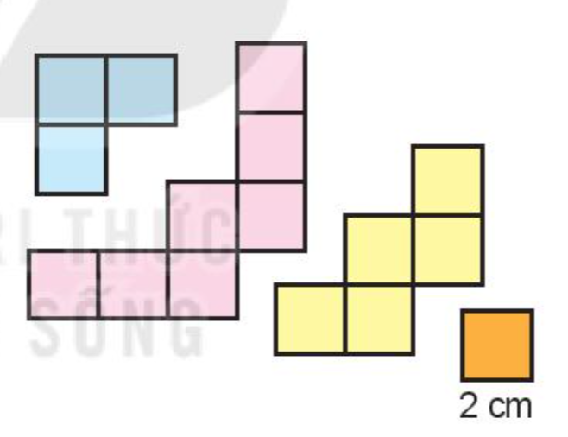
3
Ghép bốn tấm bìa trong hình bên thành một hình vuông. Tính diện tích hình vuông đó.
Notes:
TL nhóm 4 cắt giấy màu ghép hình và tính S

Slide 21
3
Diện tích hình vuông là:
8 x 8 = 64 (cm²)
Đáp số: 64 cm²

Slide 22
YÊU CẦU CẦN ĐẠT
Nắm được cách tính diện tích hình vuông.
Vận dụng để tính được diện tích hình vuông đơn giản theo đơn vị đo là xăng – ti – mét vuông.

Slide 23
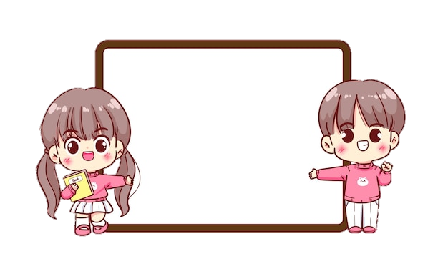
- Ghi nhớ cách tính diện tích hình vuông
- Chuẩn bị bài sau
Hoạt động tiếp nối

Slide 24




